Slide 1


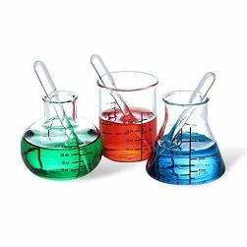
BULLETIN D’INFORMATION
QUALITE DE L’EAU JANVIER-FEVRIER 2025
PAT DE CAP BLANC
RAPPEL DES SEUILS A NE PAS DEPASSER :
Nitrates : 50mg/l Produits Phytosanitaires : 0,1µg/l par molécule 0,5µg/l au total
LES NITRATES
Concentration en Nitrates en dessous du seuil de 50 mg/l.
EAU PRELEVEE AU NIVEAU DU PIEZOMETRE :
Date | Lieu de prélèvement | Concentration (mg/l)
15/01/2025 | Piézomètre | 23,4
11/02/2025 | Piézomètre | 24,9
EAU DISTRIBUEE:
Date | Lieu de prélèvement | Concentration (mg/l)
08/01/2025 | Lavelanet | 29
14/01/2025 | Cazères | 28,9
23/01/2025 | Cazères | 27
23/01/2025 | Lavelanet | 29
05/02/2025 | Cazères | 32
12/02/2024 | Lavelanet | 24
12/02/2025 | Cazères | 30

Slide 2


PAT DE CAP BLANC
BULLETIN D’INFORMATION
QUALITE DE L’EAU JANVIER-FEVRIER 2025
LES PRODUITS PHYTOSANITAIRES
EAU PRELEVEE AU NIVEAU DU PIEZOMETRE:
Date | Lieu | Somme Pesticides (µg/l) | S-Métolachlore (µg/l) | Métolachlore ESA (µg/l) | Atrazine (µg/l) | Atrazine déséthyl (µg/l) | Atrazine désisopropyl (µg/l) | Chlorotalonil R 471 811 (µg/l)
15/01/2025 | Piézomètre | 0,032 | <0,02 | <0,05 | <0,01 | 0,032 | <0,03 | 0,16
11/02/2025 | Piézomètre | 0,055 | <0,02 | <0,05 | 0,011 | 0,054 | <0,03 | 0,14
EAU DISTRIBUEE:
Date | Lieu | Somme Pesticides (µg/l) | S-Métolachlore (µg/l) | Métolachlore ESA (µg/l) | Atrazine (µg/l) | Atrazine déséthyl (µg/l) | Atrazine désisopropyl (µg/l) | Chlorotalonil R 471 811 (µg/l)
08/01/2025 | Lavelanet | 0,019 | <0,02 | <0,05 | 0,019 | <0,01 | <0,03 | 0,16
05/02/2025 | Cazères | 0,022 | <0,02 | <0,05 | 0,016 | 0,060 | <0,03 | 0,11

Slide 3

PAT DE CAP BLANC
BULLETIN D’INFORMATION
QUALITE DE L’EAU JANVIER-FEVRIER 2025
ANALYSES DE L’EAU AU NIVEAU DES PUITS ET DES FORAGES
Cette année il a été décidé de réaliser des analyses au niveau des puits et des forages. Ces analyses nous permettront de connaitre la qualité de l’eau dans chacun de ces ouvrages.
LES NITRATES ET LES PRODUITS PHYTOSANITAIRES
EAU PRELEVEE AU NIVEAU DU PUIT 1:
Date | Nitrates | Somme Pesticides (µg/l) | S-Métolachlore (µg/l) | Métolachlore ESA (µg/l) | Atrazine (µg/l) | Atrazine déséthyl (µg/l) | Atrazine désisopropyl (µg/l) | Chlorotalonil R 471 811 (µg/l)
15/01/2025 | 39,2 | 0,06 | <0,05 | <0,02 | 0,021 | 0,039 | <0,03 | 0,12
11/02/2025 | 45 | 0,112 | <0,05 | <0,02 | 0,026 | 0,086 | <0,03 | 0,10
EAU PRELEVEE AU NIVEAU DU FORAGE 1 :
Date | Nitrates | Somme Pesticides (µg/l) | S-Métolachlore (µg/l) | Métolachlore ESA (µg/l) | Atrazine (µg/l) | Atrazine déséthyl (µg/l) | Atrazine désisopropyl (µg/l) | Chlorotalonil R 471 811 (µg/l)
15/01/2025 | 20 | 0,044 | <0,05 | <0,02 | <0,01 | 0,044 | <0,03 | 0,14
11/02/2025 | 23,4 | 0,062 | <0,05 | <0,02 | 0,012 | 0,05 | <0,03 | 0,13

Slide 4
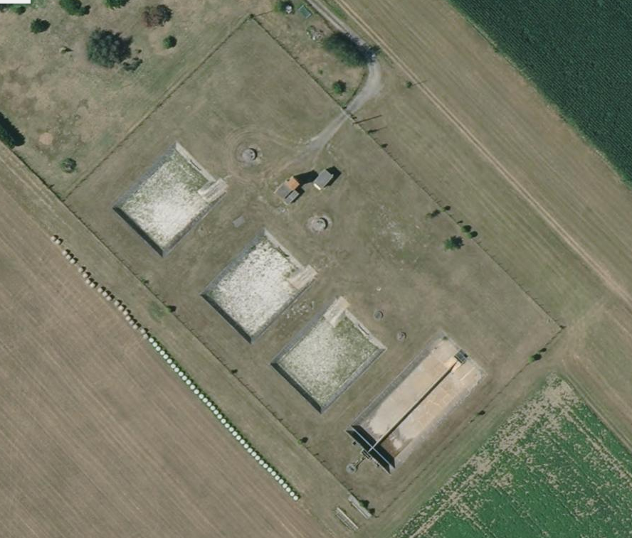
PAT DE CAP BLANC
BULLETIN D’INFORMATION
QUALITE DE L’EAU JANVIER-FEVRIER 2025
FONCTIONNEMENT DU CAPTAGE
L’eau distribuée pour la commune de Cazères est pompée alternativement dans le puit 1 ou le puit 2 et le forage 1.
L’eau distribuée pour la commune de Lavelanet de Comminges est pompée uniquement dans le puit 1.
Pour Cazères le débit pompé est de 200m3/h dont 60m3 en provenance du forage (débit max de la pompe) et le pompage fonctionne 15 heures par jour environ.
Pour Lavelanet de Comminges le débit pompé est de 100 m3/h et le pompage fonctionne 3 heures par jour environ.
Puit 2
Puit 1
Forage 1
Forage 2

